Slide 1
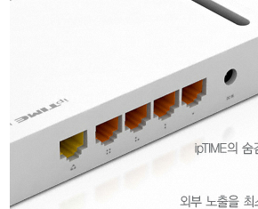
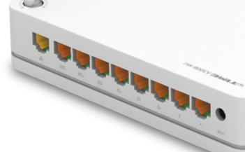
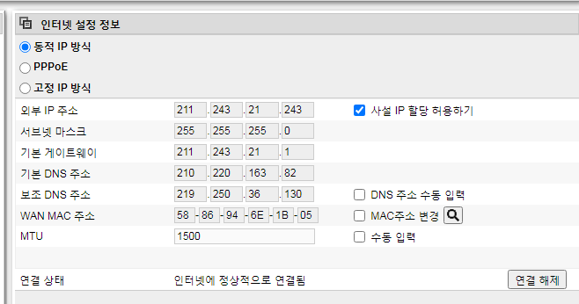
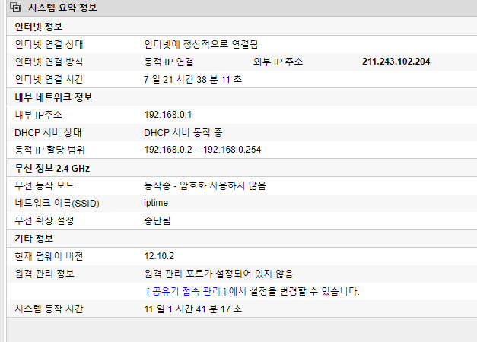
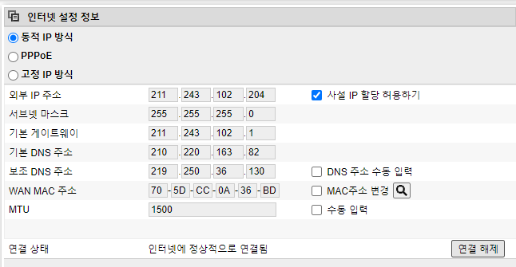
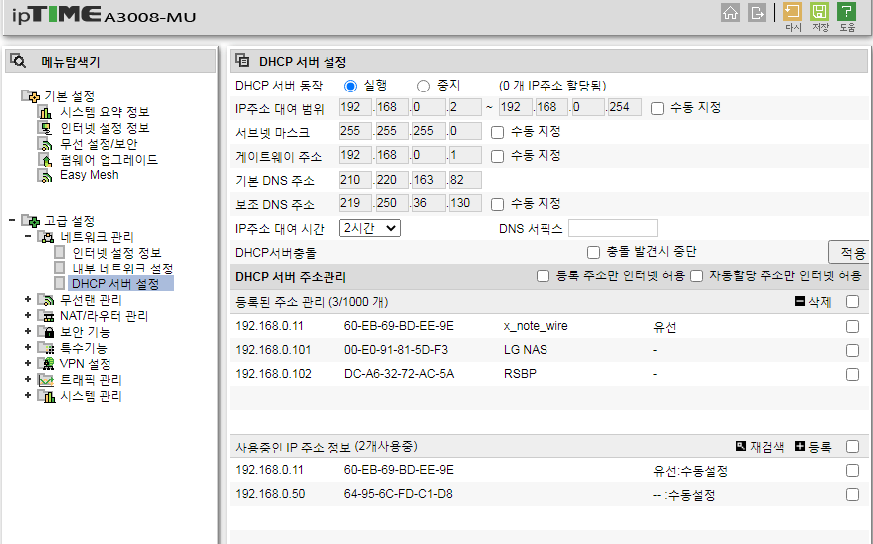
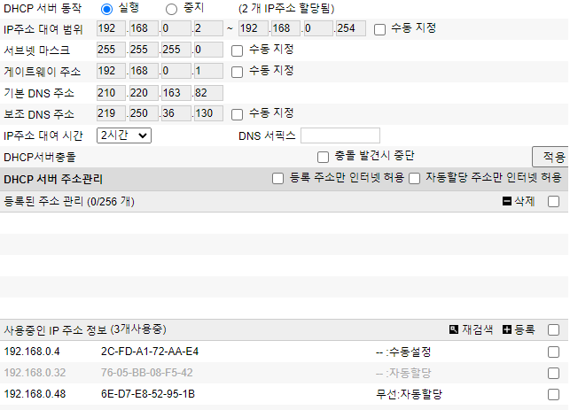
거실
서재
A3008-MU: 192.168.0.1
(70-5D-CC-0A-36-BC)
N704BCM : 192.168.0.1
(70-5D-CC-0A-36-BC)
DESKTOP : 192.168.0.4
NAS : 192.168.0.101
TV

Slide 2
Q1. 거실 A3008-MU에 TV를 연결하고 NAS를 연동하려면 공유기 환경 설정을
어떻게 해야 하는지?
Q2. 거실에 설정된 WIFI 2.4G/5GHZ를 서재에서도 동일한
SSID로 구성이 가능한지?
Q3. NAS를 외부에서도 접속이 가능하게 하려면
포트포워딩/ 고급 NAT 설정 및 DHCP 설정 등에 대해서 설명 부탁드립니다.

